Slide 1
Javascript Задание 1
Выполнила: Яковлева Маргарита

Slide 2
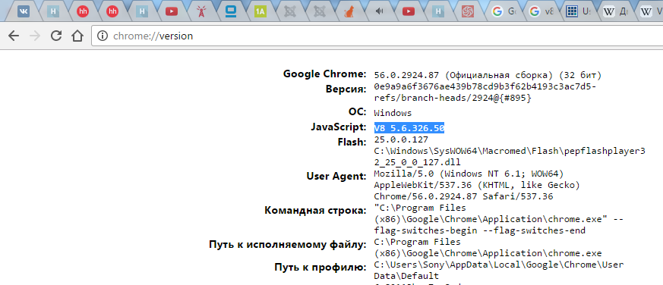
Работа в браузере Chrome. Как в нём выполняется JavaScript?
В браузере Chrome для выполнения кода JavaScript используется движок V8, версию которого можно узнать перейдя по ссылке chrome://version

Slide 3
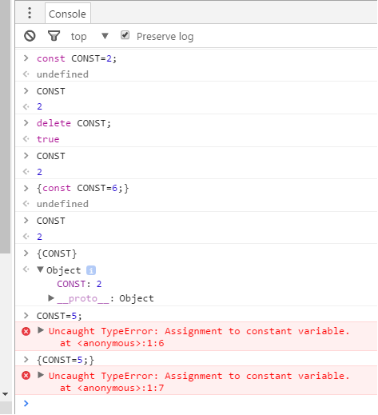
const
Переменные, объявленные с помощью const, не могут быть изменены, но могут удаляться и доступы из всех областей видимости, однако в отдельном scope {} все ж можно объявить переменную с таким же названием.

Slide 4
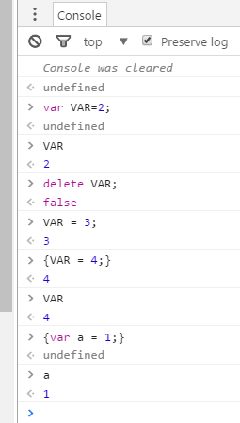
var
Var, если используется не в scope {}, создает неудаляемое свойство объекта windows – глобальный объект. Он может быть изменен и доступен из области видимости, в которой был объявлен, а так же из вложенных функций и областей видимости.

Slide 5
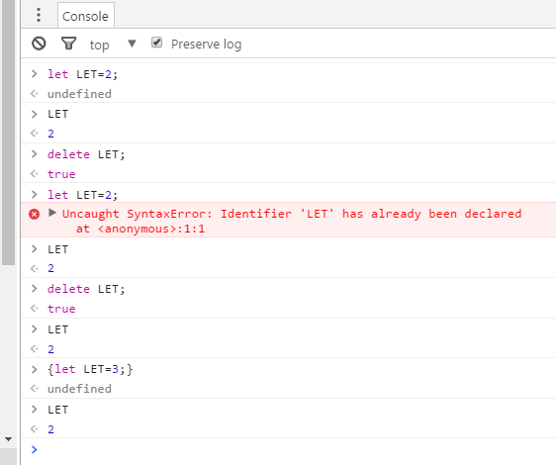
let
Let удаляемую создает переменную в той области видимости, в которой была определена.

Slide 6
Вопросы
Чем является последовательность вида let varName = value; Объявление и инициализация переменной с блочной областью видимости
Что происходит при опускании слов var, let, const? Создается свойство name в глобальном объекте.
Есть ли разница в выполнении в разных хостах? Браузер, Node? Да, в Node отсутствует доступ к DOM.
Что такое область видимости? Это блок программы, в котором переменная была определена.
Что такое подъём? Возможность вызова функций выше их определения.
Что такое побочный эффект? Любые действия работающей программы, изменяющие среду выполнения. Например, кусок кода, в котором созданная переменная становится доступной из глобальной области видимости, хотя этого не было задумано.
Как это работает в других языках? Инкремент, реализованный во многих языках программирования всегда дает побочный эффект.

Slide 7
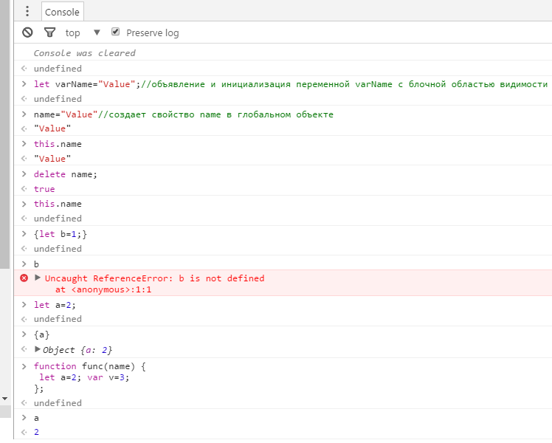

Slide 8
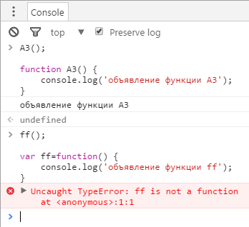
Подъем функции

